Slide 1
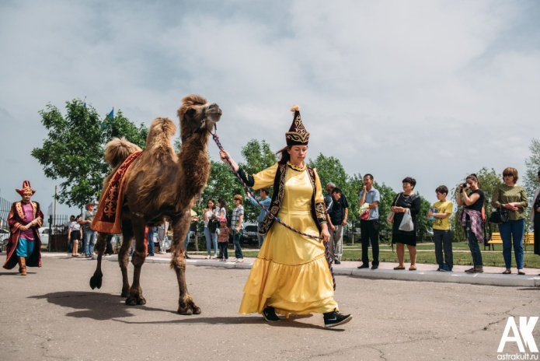
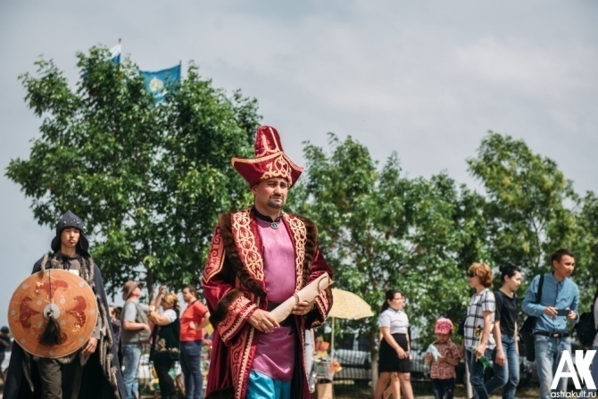
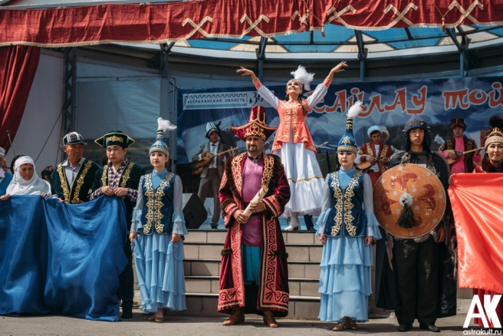
ежегодный казахский национальный праздник
ЖАЙЛАУ ТОЙ-2018

Slide 2
Дата проведения: 12мая 2018г.
Место проведения: ГАУК АО «Региональный культурный центр имени Курмангазы».
Начало: 10:00ч.
Окончание: 16:00 ч.
Аудитория: туристы из регионов России (в перспективе из стран зарубежья), жители и гости Астраханской области.

Slide 3
Концепция
«Жайлау той»- праздник перехода на летние пастбища сопровождался народными гуляниями и состязаниями в песнях, ловкости, силе, в приготовлении всевозможных угощений. На протяжении тысячелетий кочевое скотоводство являлось основной формой хозяйства казахов. И главной задачей кочевника-казаха (от решения которой зависела жизнь и благополучие его семьи и близких) являлось сохранение и приумножение поголовья скота. Основное время года для приумножения численности скота и запасов продовольствия - лето. Это самая благодатная пора в жизни кочевника, избавлявшая его от зимних морозов и голода, поэтому переходу на летние пастбища уделялось большое внимание и значение.
Цели: формирование бренда «Региональный культурный центр имени Курмангазы» как объекта событийного туризма, направленного на привлечение туристов в регион, популяризацию культурных традиций, обычаев, развитие народного творчества.
20 мая 2017года на территории ГАУК АО «Региональный культурный центр имени Курмангазы» состоялся первый ежегодный казахский национальный праздник «Жайлау той-2017». В мероприятии приняли участие туристы из регионов России и жители г.Астрахани и Астраханской области. Общее количество посетителей – 400 человек.

Slide 4
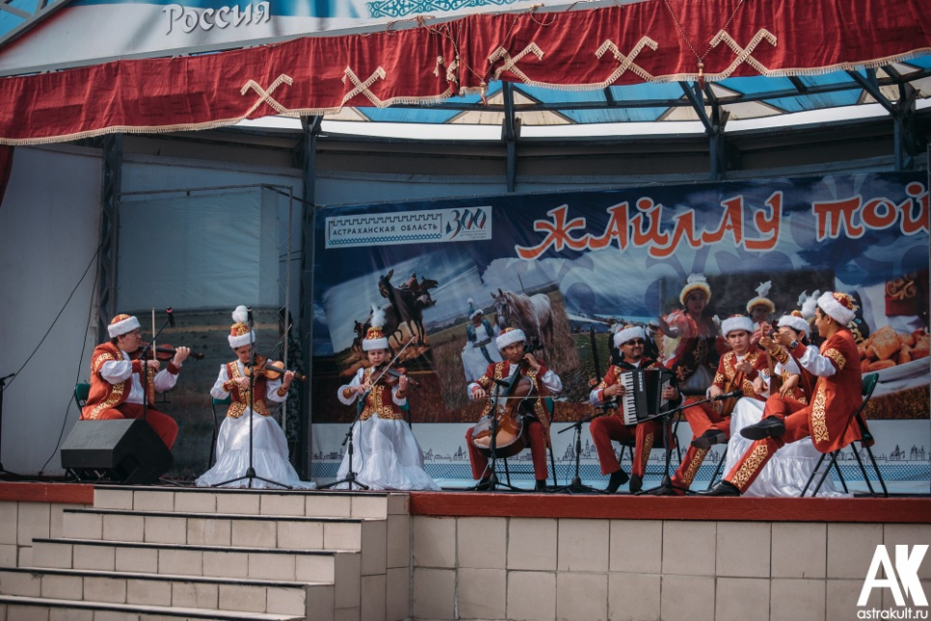
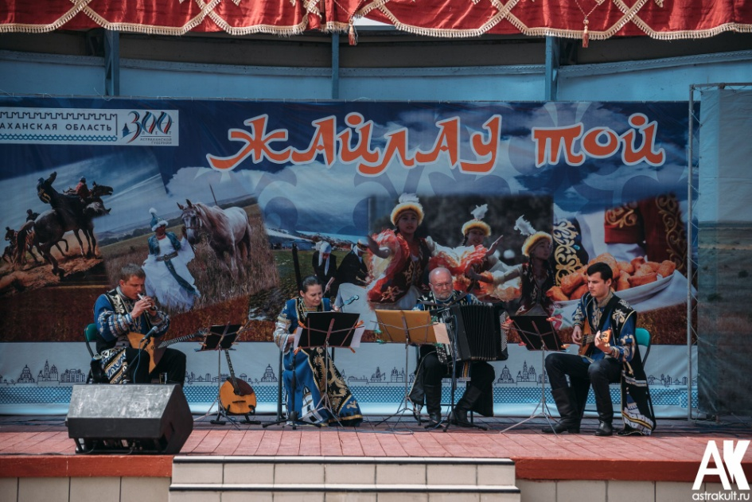
Праздник жайлау той-2018 предполагает работу нескольких площадок
1. Концертная площадка (летняя сцена). Торжественным открытием концертной программы станет театрализованная постановка исторического эпизода перекочевки казахов Младшего жуза в междуречье Урала и Волги под предводительством Бокей хана в 1801году . В течение всего праздника будут проходить выступления народных коллективов, артистов и творческих коллективов Астраханской области и Республики Казахстан.

Slide 5
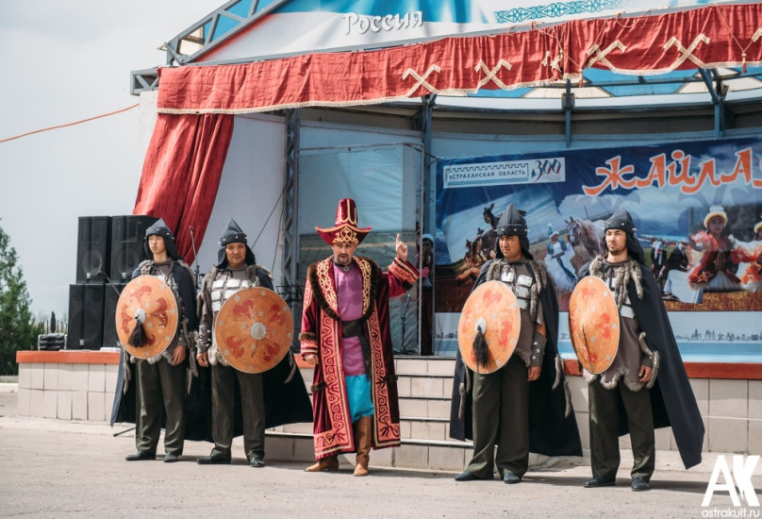
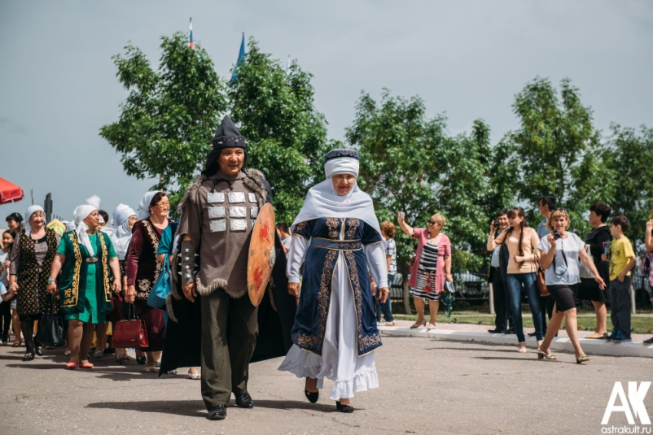
Театрализованная постановка исторического эпизода перекочевки казахов Младшего жуза в междуречье Урала и Волги под предводительством Бокей хана в 1801году.

Slide 6
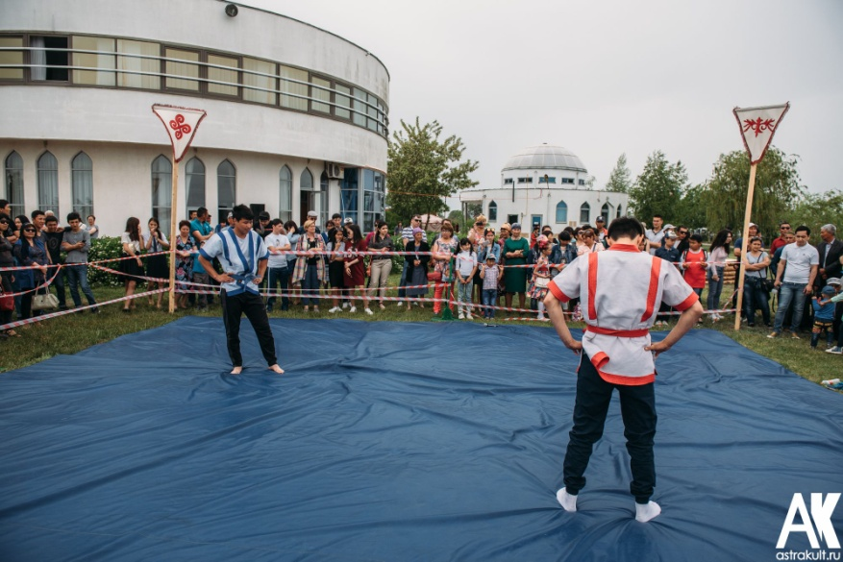
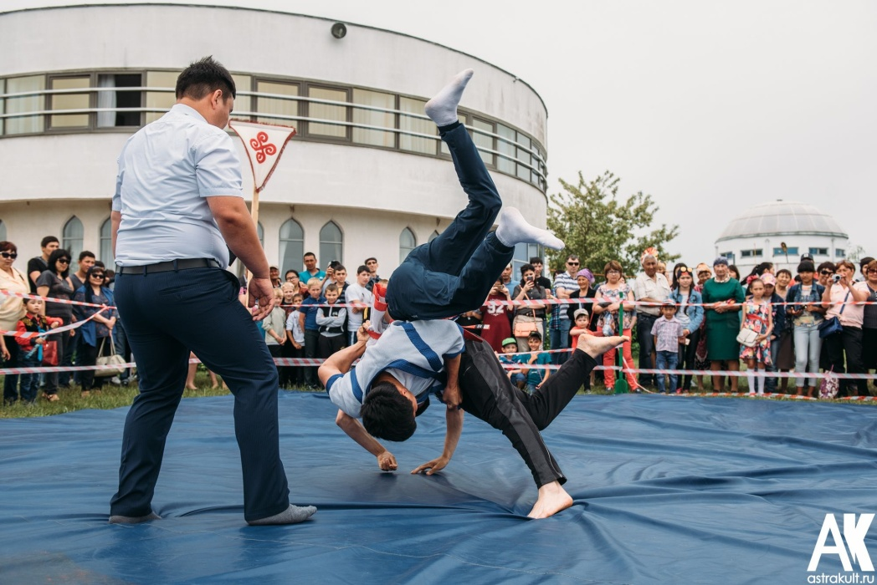
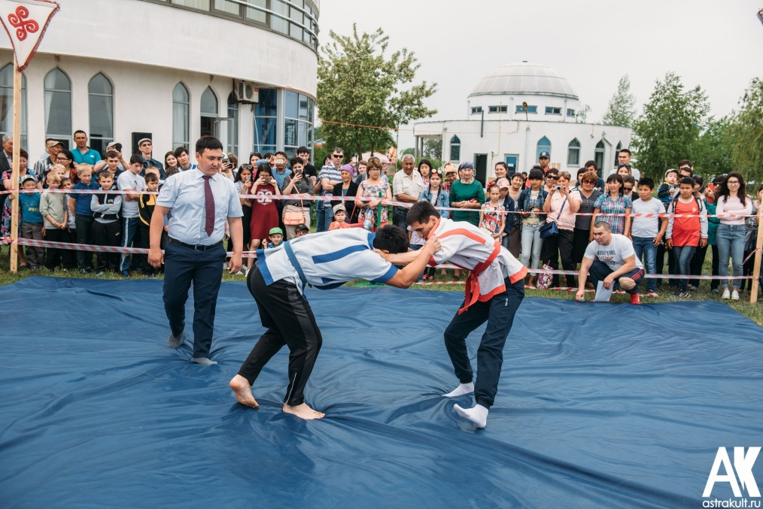
2. Этноспортивная площадка
1) «Казакша курес» - турнир по казахской национальной борьбе.

Slide 7
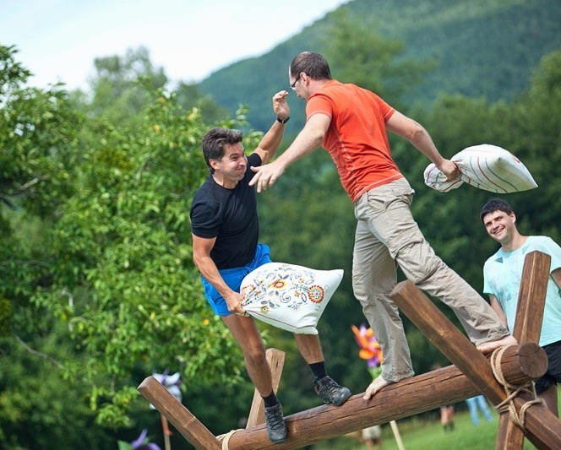
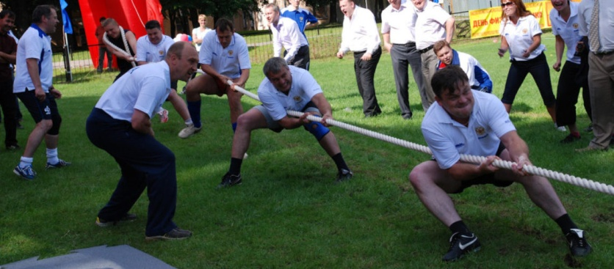
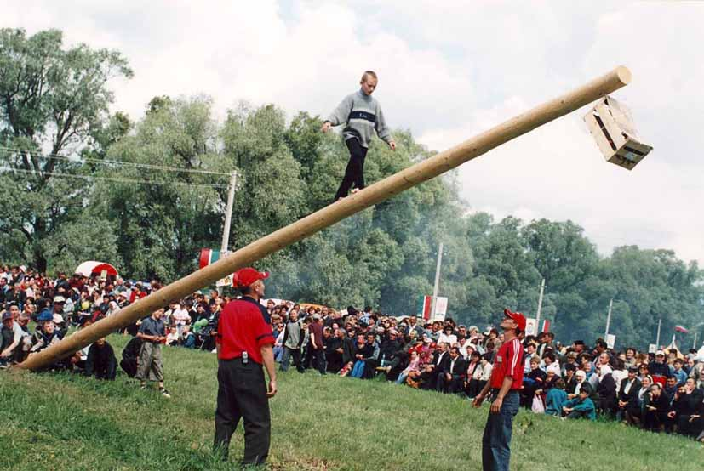
2) Спортивные состязания для желающих: «перетягивание каната», «бой подушками» и др.

Slide 8
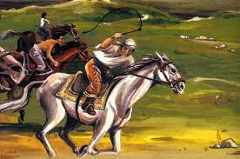
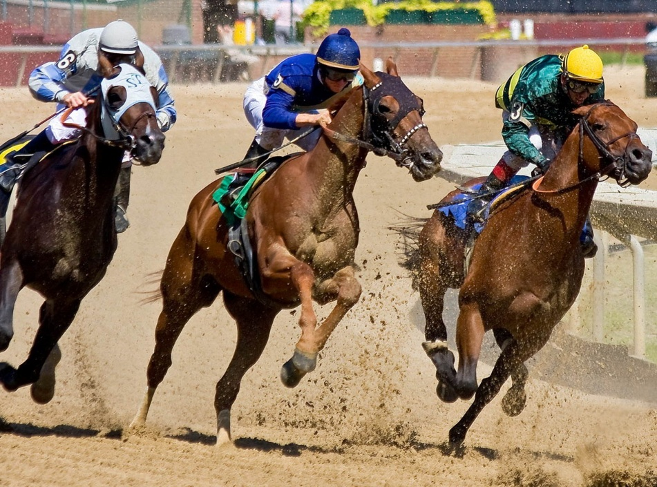
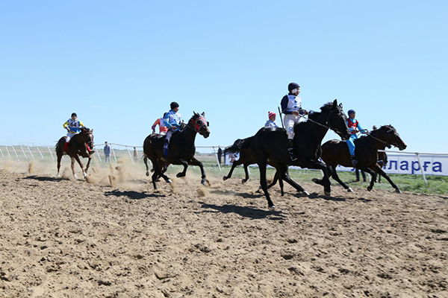
3) Конные забеги (скачки/байге). Нововведением праздника «Жайлау той-2018» станет зрелищное шоу – конные забеги. В них примут участие жители Астраханской области, заявившие об участии в оргкомитет.

Slide 9
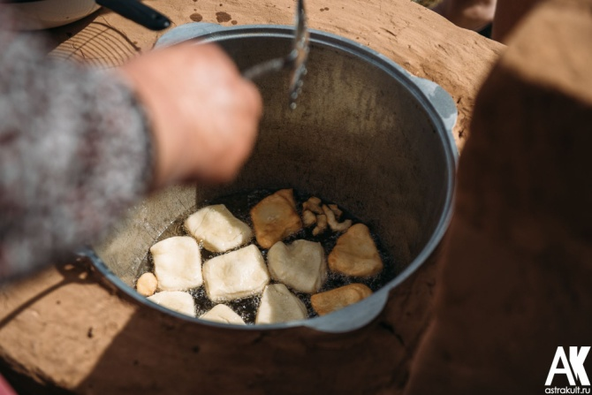
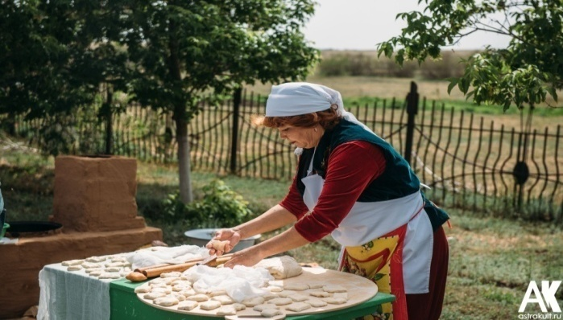
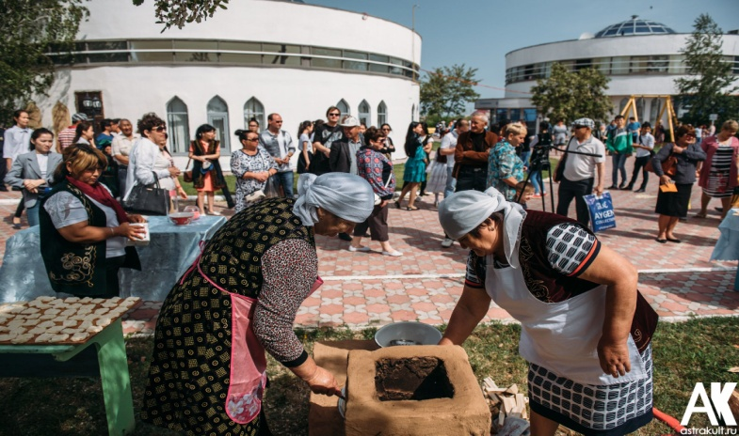
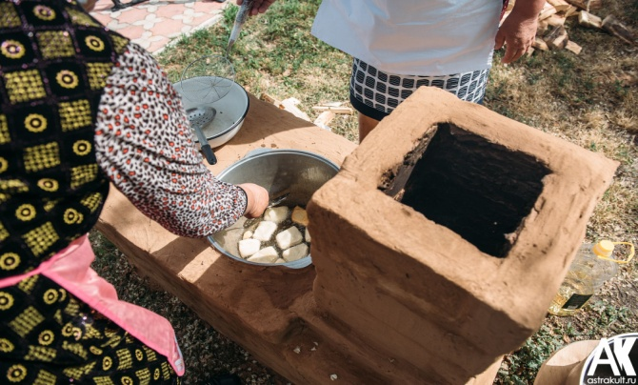
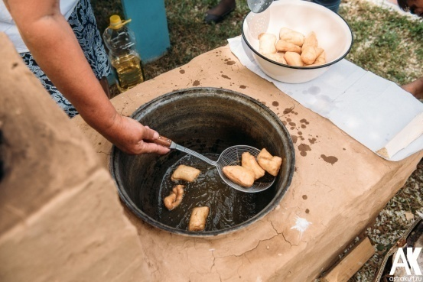
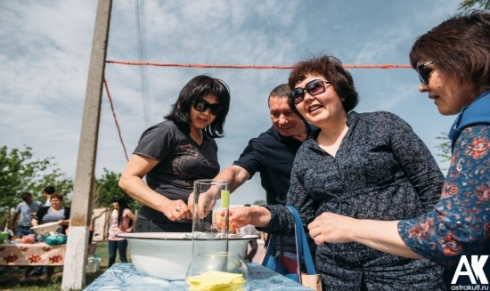
3. Гастрономическая площадка.
«Баурсак-шоу» -кулинарный конкурс по приготовлению национального блюда - баурсаков в «Ауле кочевников» в жаровнях на костре.
Проект «Баурсак-шоу» стал победителем профессионального конкурса «Гастрономическое впечатление-2017» в номинации «Еда и традиции», организованном Торгово-промышленной палатой Российской Федерации, Российским государственным университетом туризма и сервиса при поддержке Федерального агентства по туризму.

Slide 10
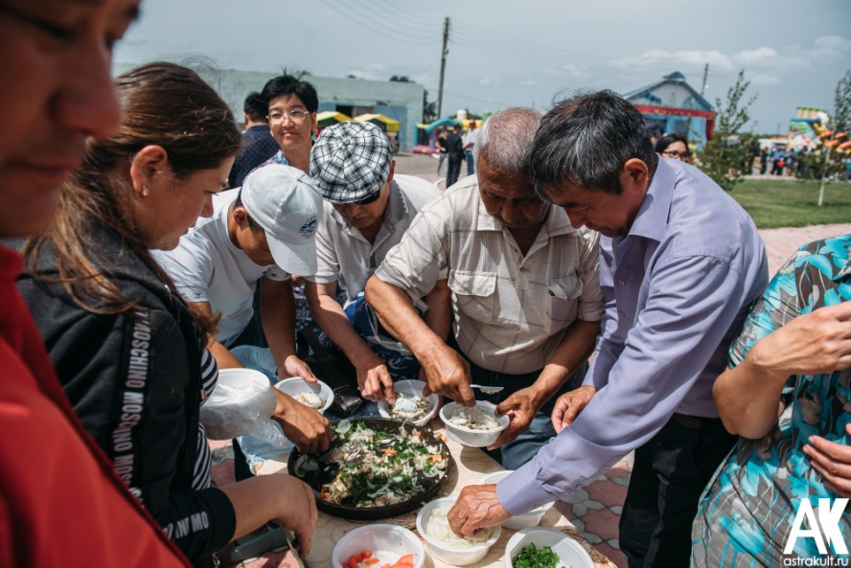
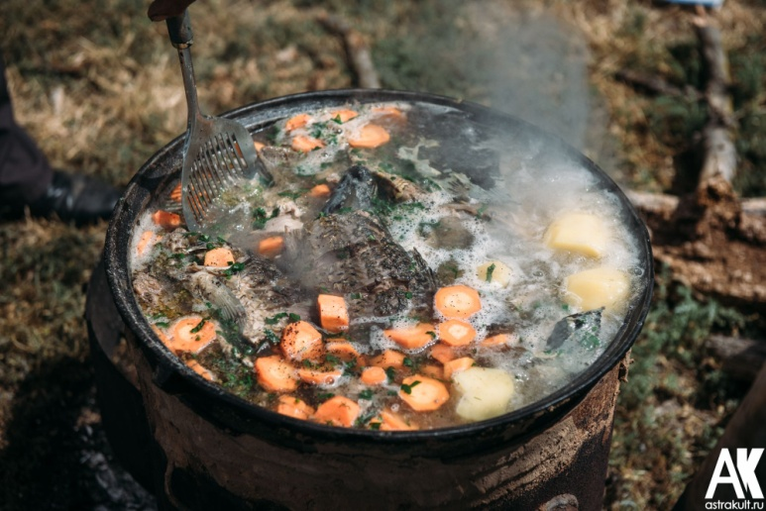
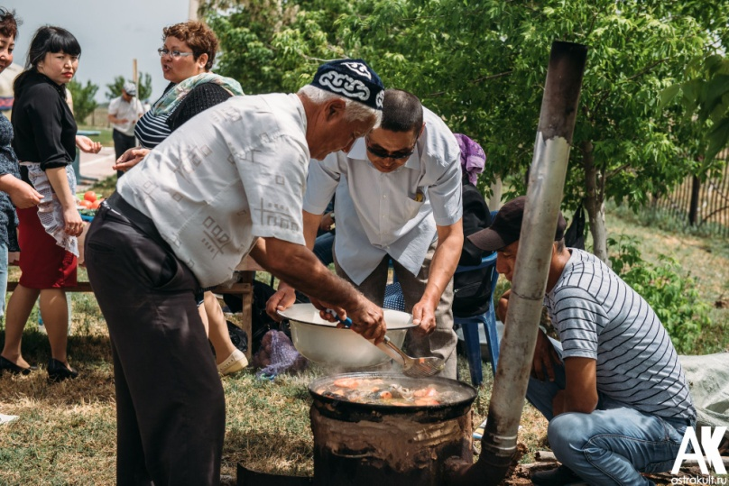
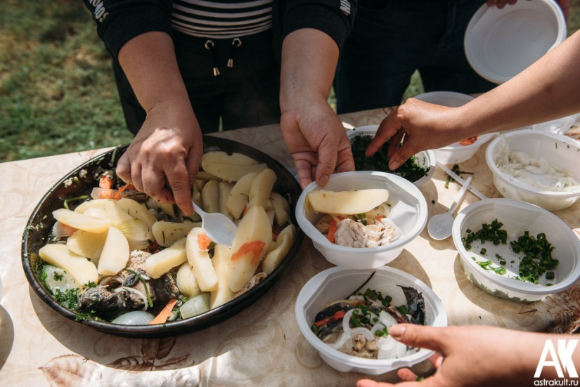
«Уха по-астрахански», гастрономический батл на специальный приз. Приготовление традиционной рыбацкой ухи командами, заявившимися на конкурс.

Slide 11
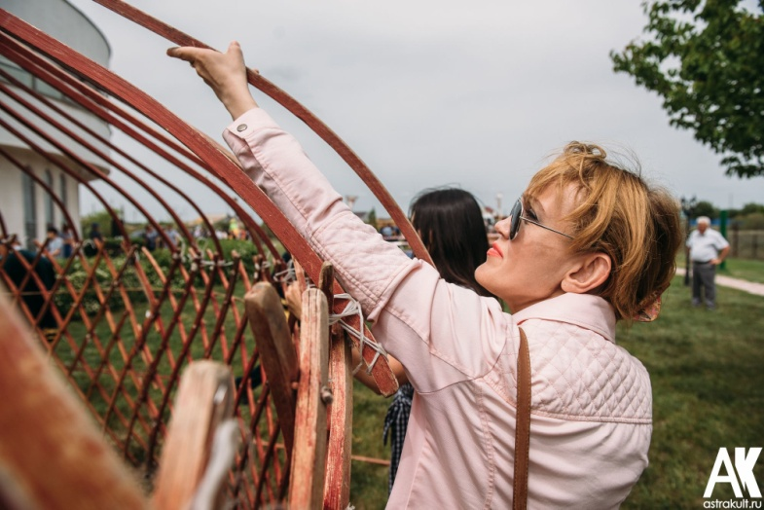
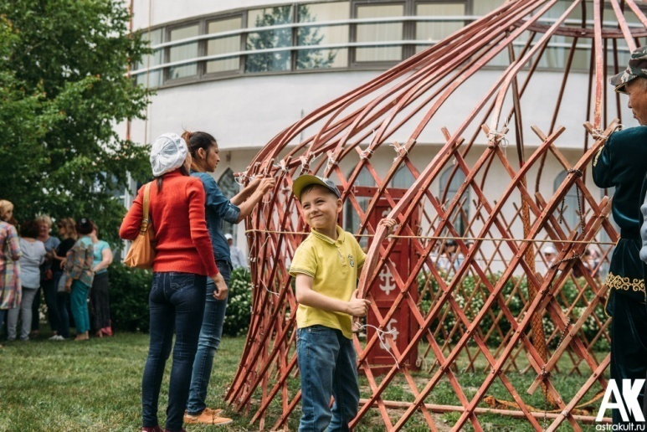
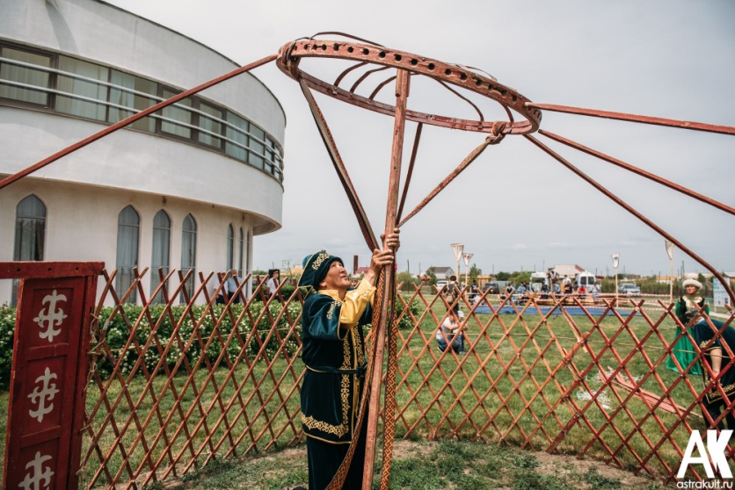
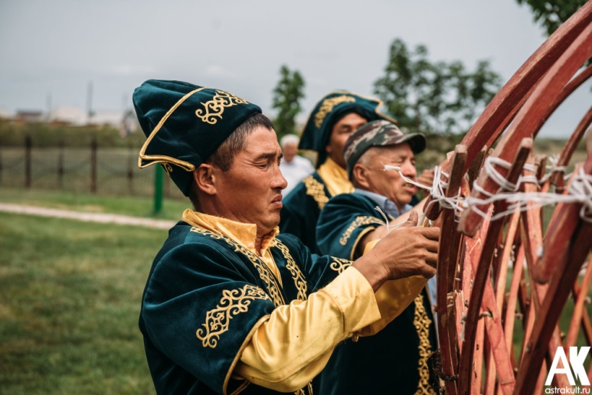
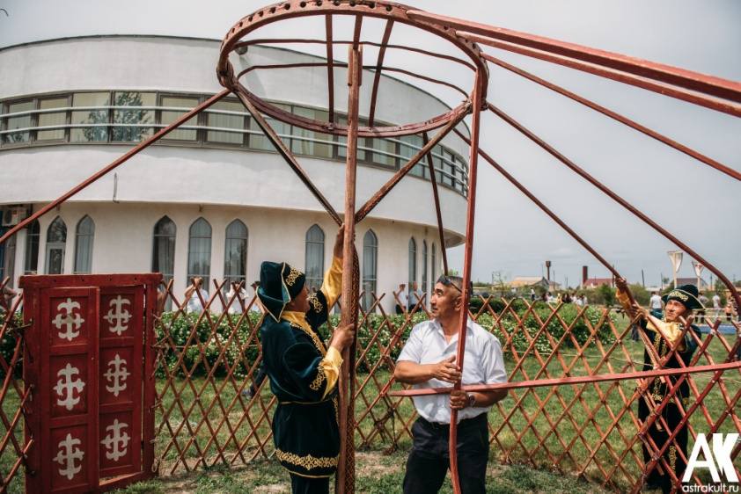
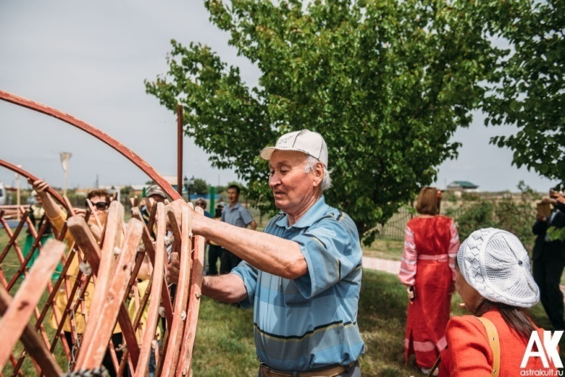
4. Мастер-класс по сбору казахской юрты.

Slide 12
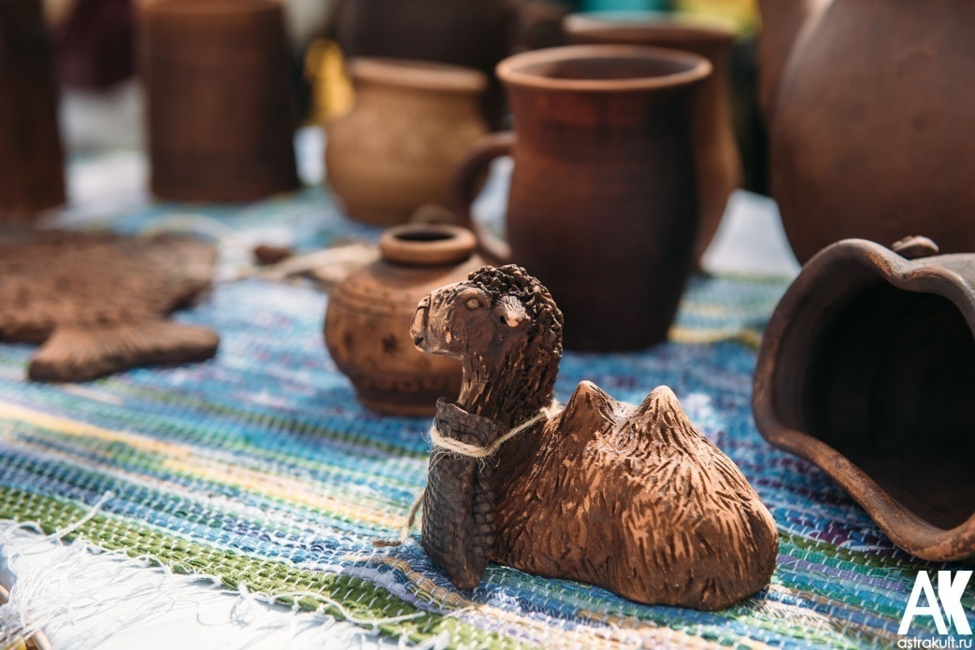
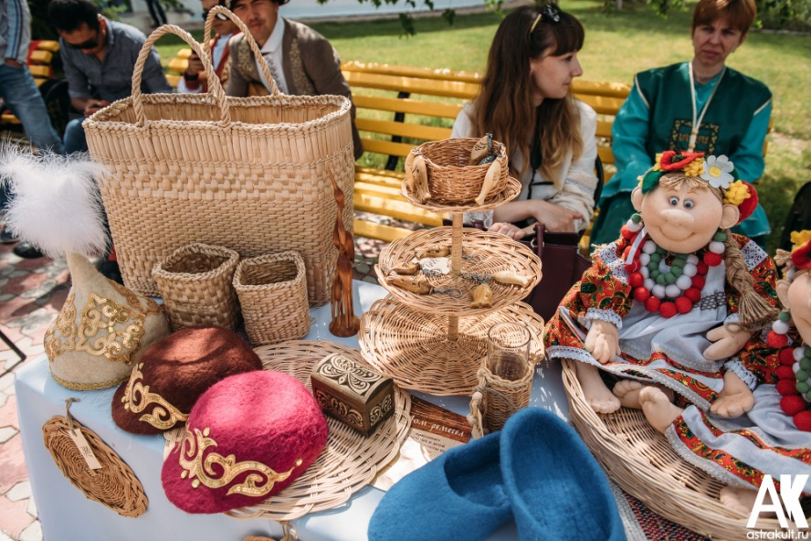
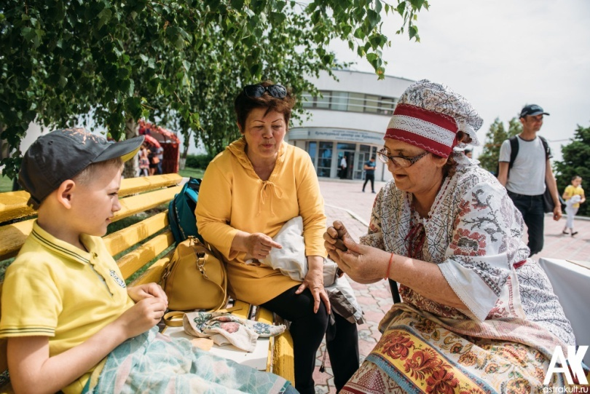
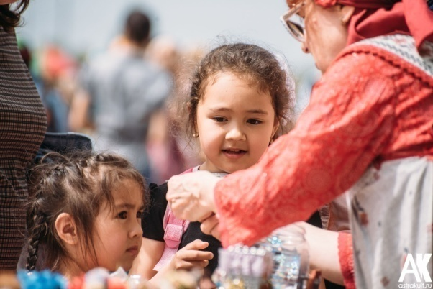
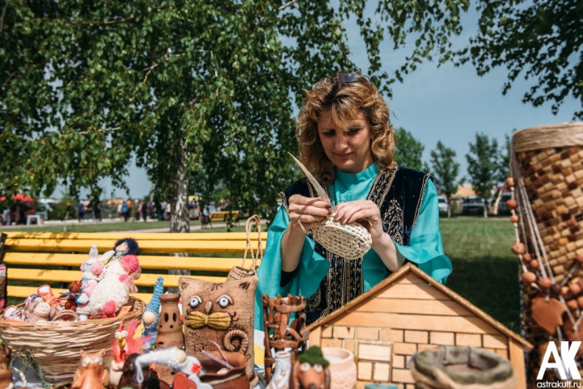
5. Выставка-продажа изделий декоративно-прикладного искусства.

Slide 13
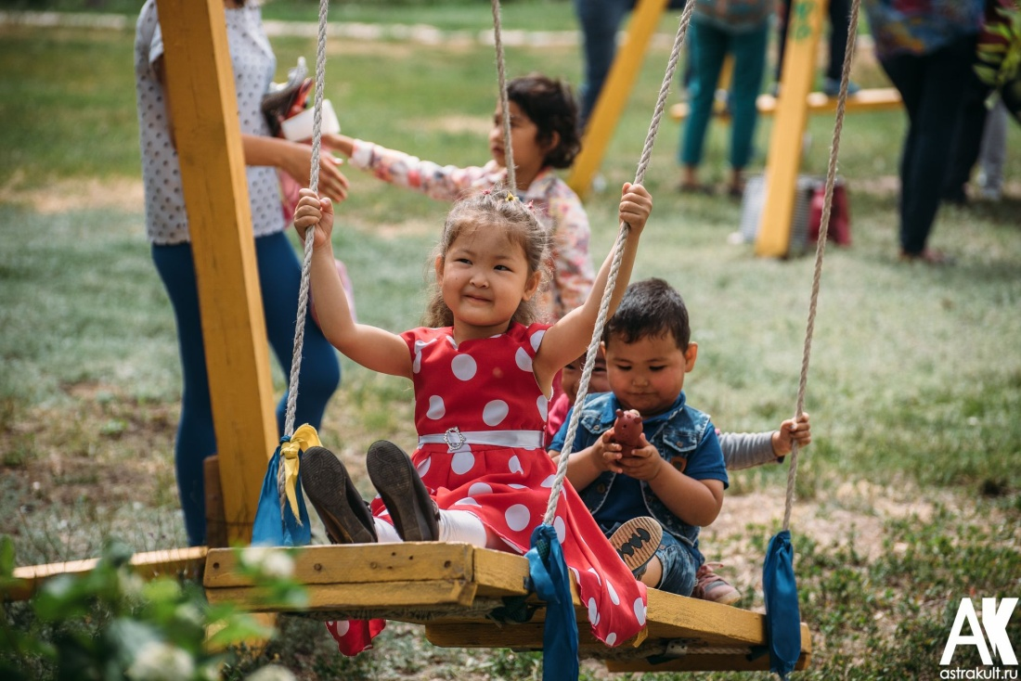
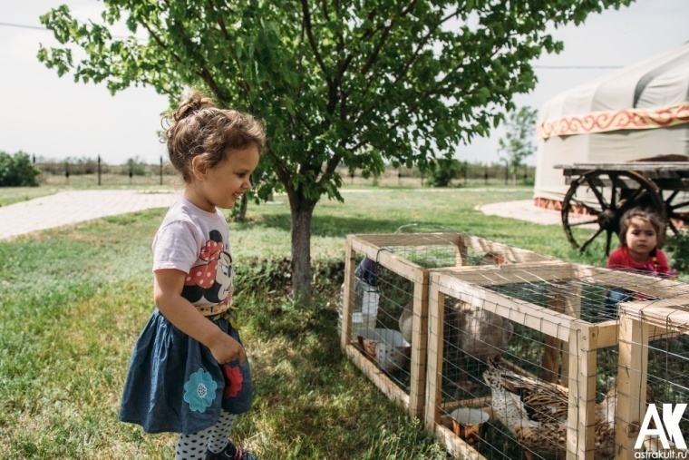
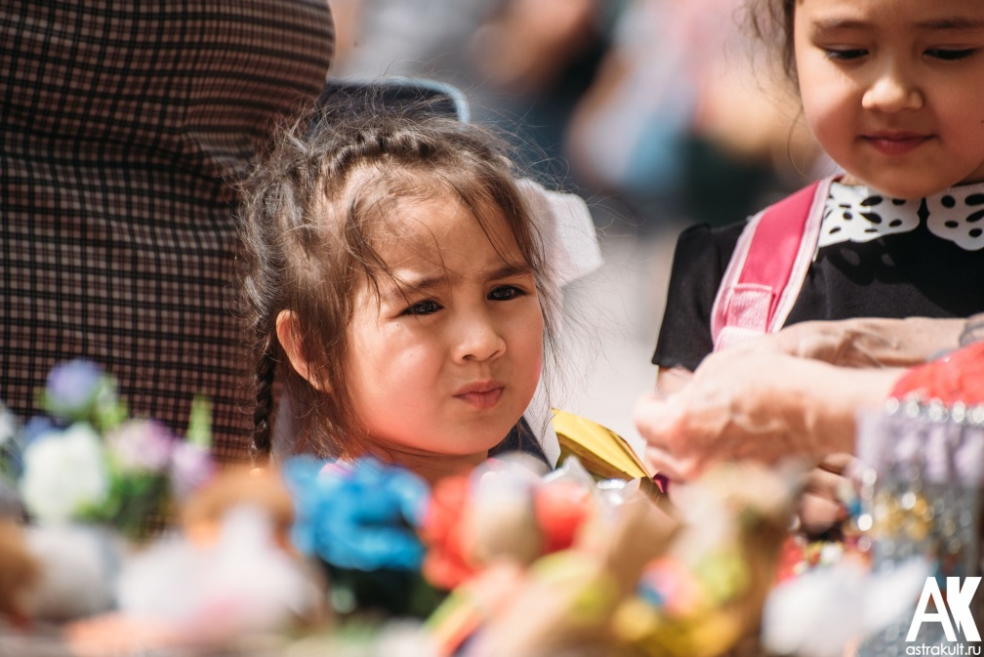
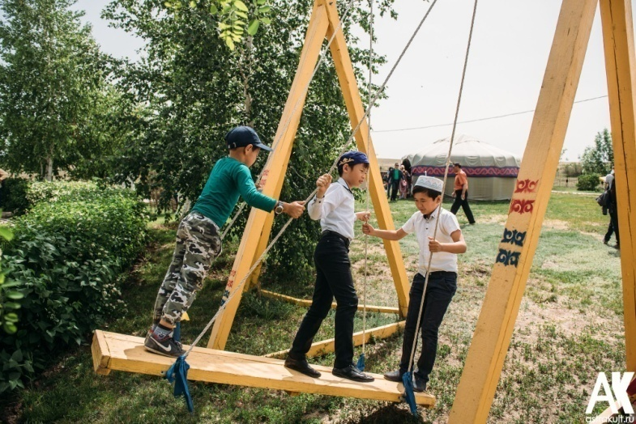
6. Выездная торговля и детские аттракционы

Slide 14
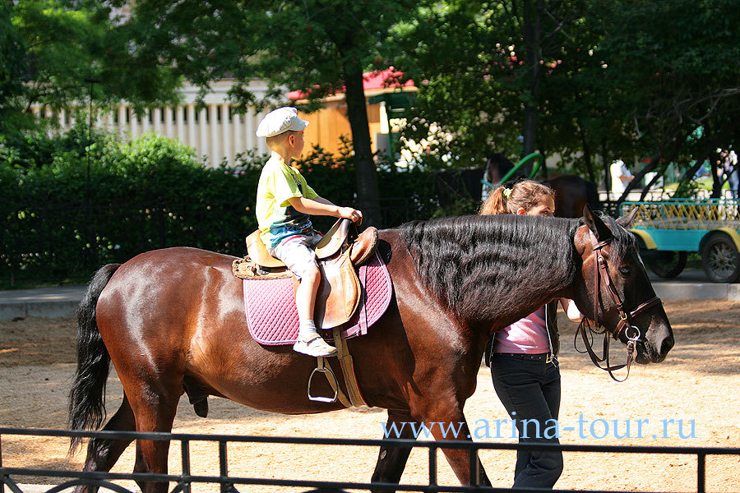
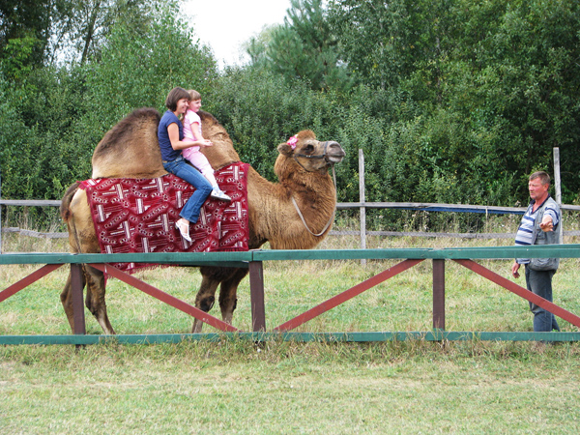
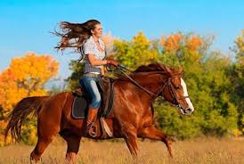
7. Катания на лошадях и верблюде

Slide 15
ЖАЙЛАУ ТОЙ-2018
Адрес: Астраханская область, с.Алтынжар, ул.В.Джумамухамбетова,1.
Контакты: тел/факс.: 8(85142)5-57-45, 5-53-70
e-mail: aykrkc@yandex.ru
Сайт: http://kurmangazy.astr.muzkult.ru
rkc.kurmangazy
vk.com/public130480856
#ркцкурмангазы

